Slide 1
HITO 5, PROYECTO BASE DE DATOS 2
‘DB_VETERINARIA’
UNIVERSIDAD PRIVADA FRANZ TAMAYO
DEFENSA HITO 5– PROYECTO FINAL
Estudiante: Univ. Jhomar Huaycho Quispe
Asignatura: BASE DE DATOS II
Carrera: INGENIERÍA DE SISTEMAS
Paralelo: BDA (1)
Docente: Lic. William Barra Paredes
fecha: 07/12/2022
GITHUB: https://github.com/JHOMARHUAYCHO/BASE-DE-DATOS-2/tree/main/HITO%205/PROYECTO%20FINAL%20DB_VETERINARIA
VIDEO EXPOSICION :
https://drive.google.com/drive/folders/1YoLy_-9Xh_kAqubL-hdoW1vPBKoPFdKU?usp=share_link

Slide 2
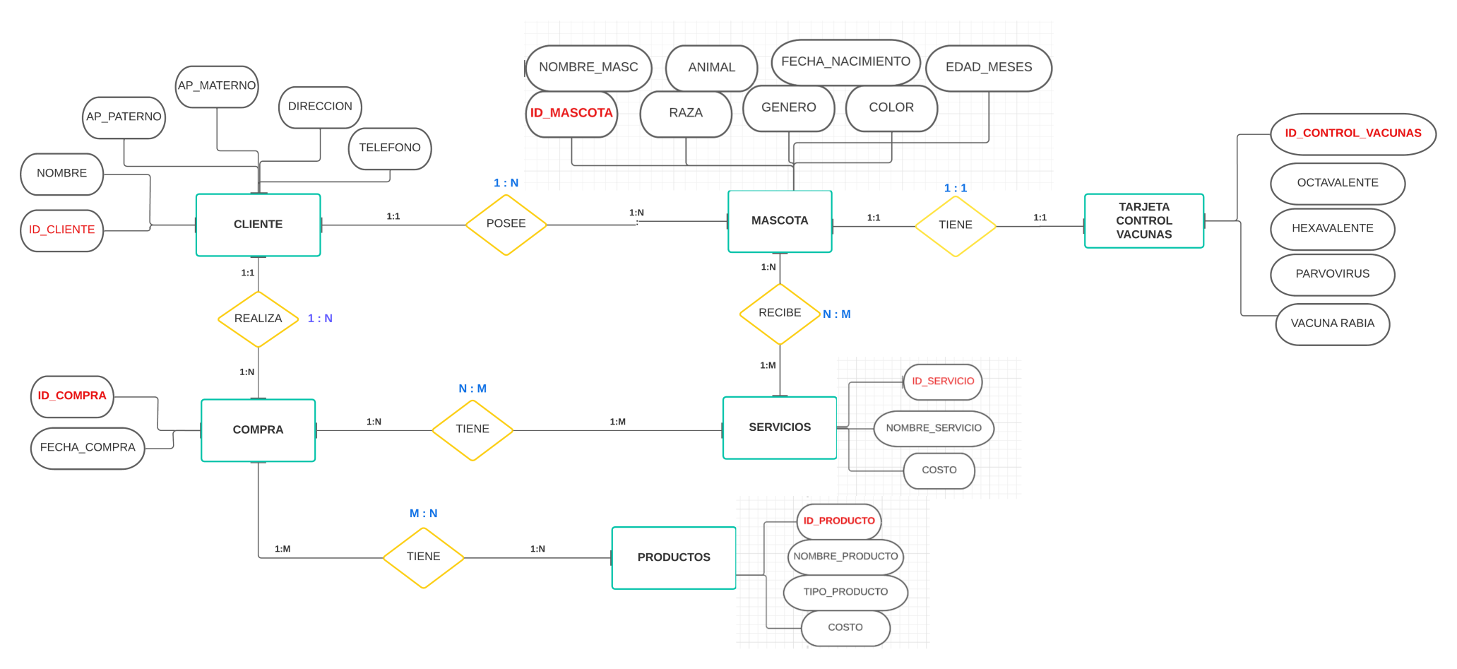
Diagrama entidad relación

Slide 3
tablas
CLIENTE | Almacena los datos necesarios del cliente, nombre, apellidos, teléfono, etc.
COMPRA | Esta tabla almacena el ID_CLIENTE Quien ha realizado la compra y la fecha de la compra
MASCOTA | Almacena los datos necesarios de la mascota, nombre, raza, que animal es, etc.
PRODUCTO | Almacena el nombre del producto, precio, y el tipo al que pertenece Ejem : (alimento, salud, etc.).
SERVICIOS | Almacena el nombre de los servicios, nombre y costo.
TARJETA_CONTROL_VACUNAS | Contiene las vacunas que debe recibir cada mascota

Slide 4
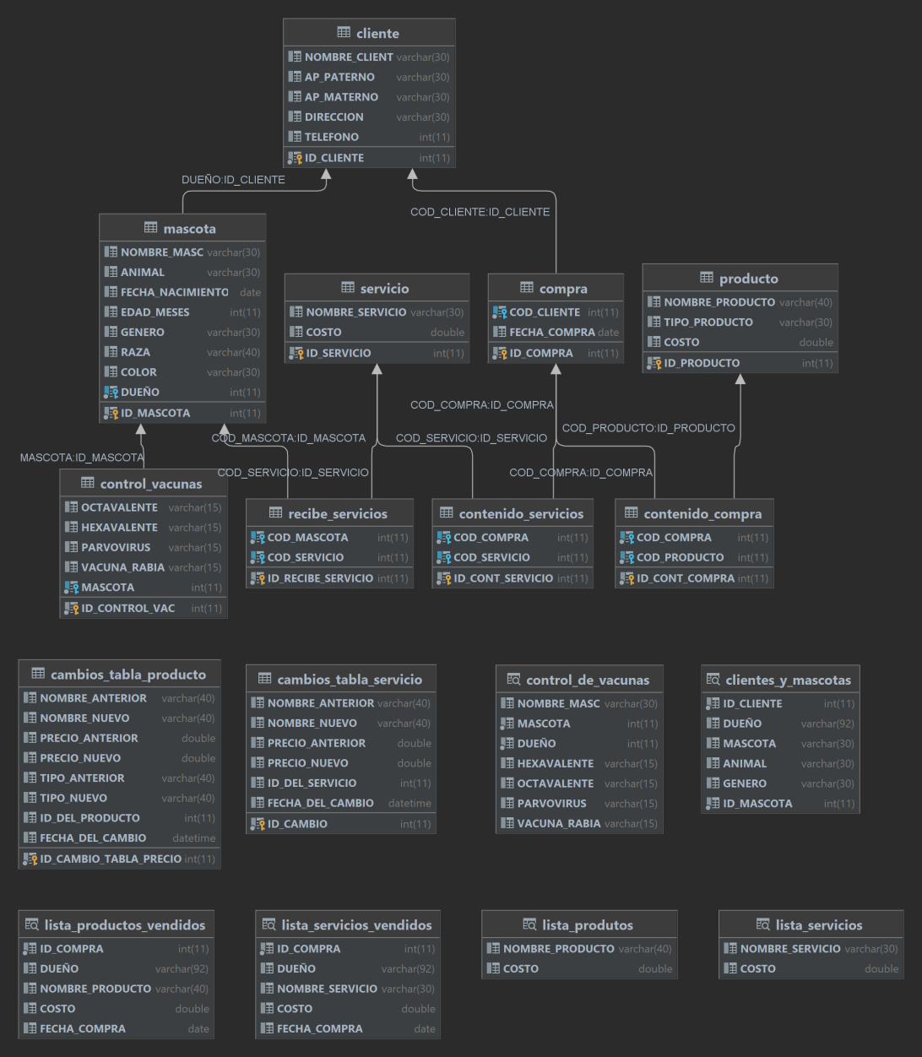
Modelo lógico

Slide 5
consultas
CONSUTA 1: MUESTRA ID_CLIENTE NOMBRE DEL DUEÑO NOMBRE DE LA MASCOTA ID_MASCOTA ORDENADO POR APELLIDO PATERNOO
# CONSUTA 1: MUESTRA ID_CLIENTE NOMBRE DEL DUEÑO NOMBRE DE LA MASCOTA ID_MASCOTA ORDENADO POR APELLIDO PATERNOO SELECT CLIENTE.ID_CLIENTE, CONCAT(CLIENTE.AP_PATERNO,' ',CLIENTE.AP_MATERNO,' ',CLIENTE.NOMBRE_CLIENT)AS DUEÑO, MASCOTA.NOMBRE_MASC AS MASCOTA, MASCOTA.ANIMAL, MASCOTA.GENERO, MASCOTA.ID_MASCOTA FROM CLIENTE INNER JOIN MASCOTA ON CLIENTE.ID_CLIENTE = MASCOTA.DUEÑO ORDER BY AP_PATERNO;

Slide 6
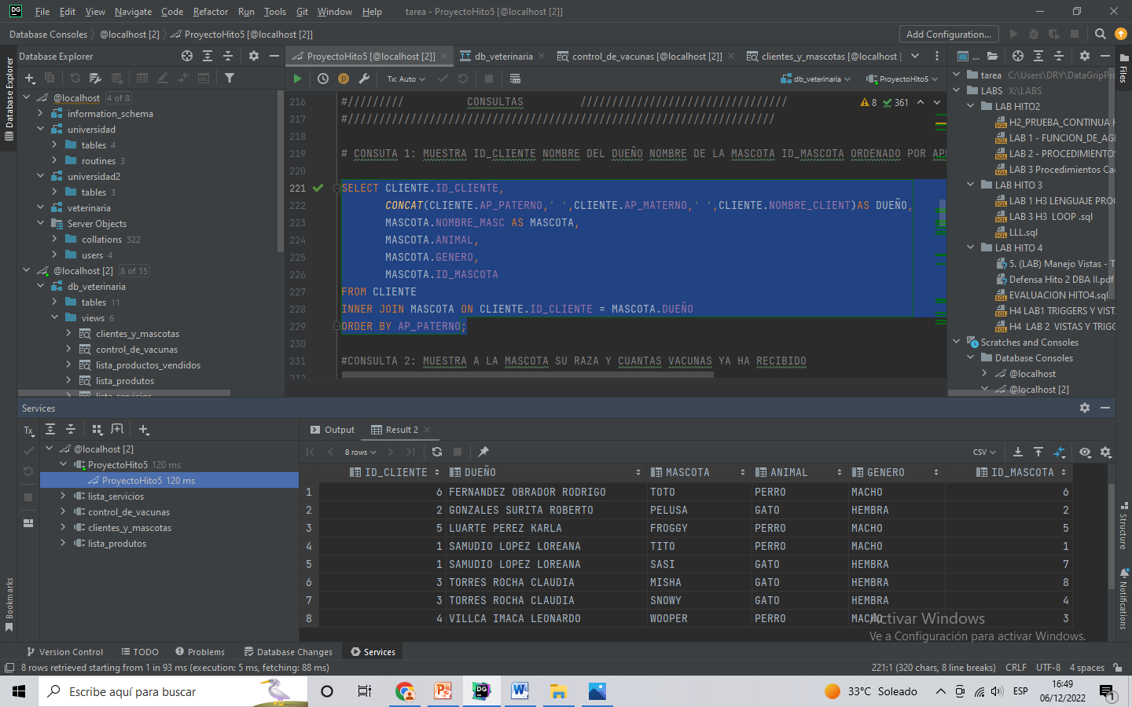

Slide 7
CONSULTA 2: MUESTRA A LA MASCOTA SU RAZA Y CUANTAS VACUNAS YA HA RECIBIDO
SELECT MASCOTA.NOMBRE_MASC, MASCOTA.RAZA, CONTROL_VACUNAS.HEXAVALENTE, CONTROL_VACUNAS.OCTAVALENTE, CONTROL_VACUNAS.PARVOVIRUS, CONTROL_VACUNAS.VACUNA_RABIA FROM MASCOTA INNER JOIN CONTROL_VACUNAS ON MASCOTA.ID_MASCOTA = CONTROL_VACUNAS.MASCOTA;

Slide 8
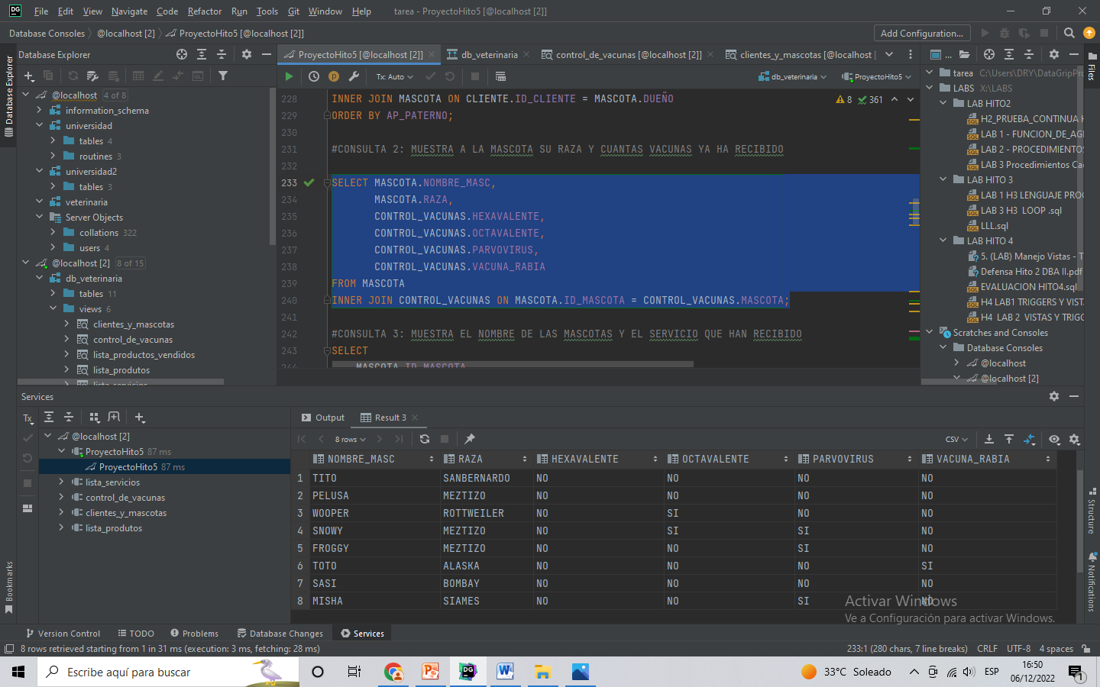

Slide 9
CONSULTA 3: MUESTRA EL NOMBRE DE LAS MASCOTAS Y EL SERVICIO QUE HAN RECIBIDO
SELECT MASCOTA.ID_MASCOTA, MASCOTA.NOMBRE_MASC, SERVICIO.NOMBRE_SERVICIO, CONCAT(CLIENTE.AP_PATERNO,' ',CLIENTE.AP_MATERNO,' ',CLIENTE.NOMBRE_CLIENT)AS DUEÑO FROM RECIBE_SERVICIOS INNER JOIN MASCOTA ON RECIBE_SERVICIOS.COD_MASCOTA = MASCOTA.ID_MASCOTA INNER JOIN SERVICIO ON RECIBE_SERVICIOS.COD_SERVICIO = SERVICIO.ID_SERVICIO INNER JOIN CLIENTE ON MASCOTA.DUEÑO = CLIENTE.ID_CLIENTE ORDER BY MASCOTA.ID_MASCOTA;

Slide 10
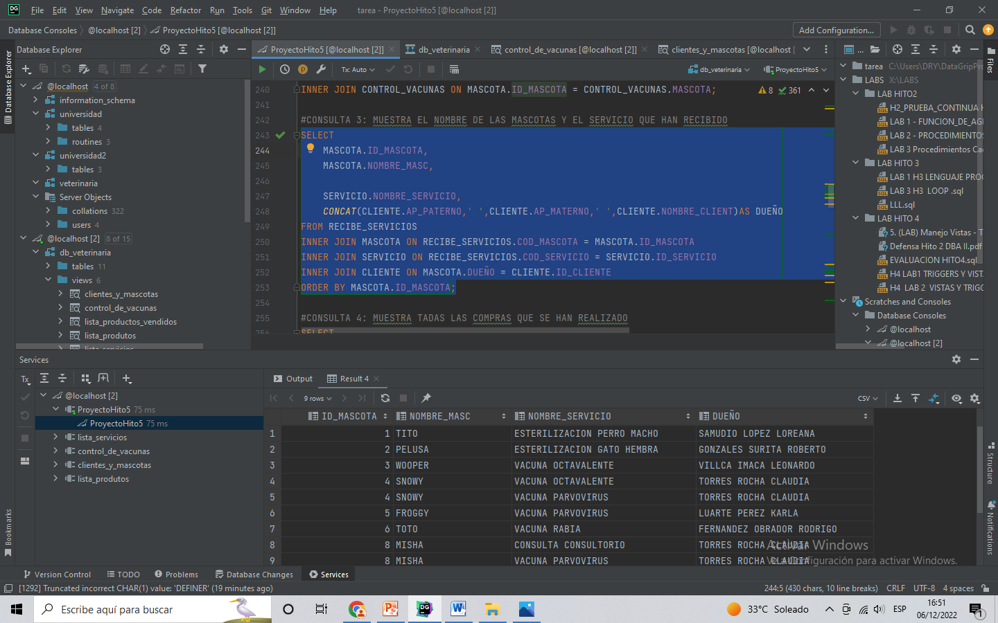

Slide 11
CONSULTA 4: MUESTRA TADAS LAS COMPRAS DE PRODUCTOS QUE SE HAN REALIZADO
SELECT COMPRA.ID_COMPRA, CONCAT(CLIENTE.AP_PATERNO,' ',CLIENTE.AP_MATERNO,' ',CLIENTE.NOMBRE_CLIENT)AS DUEÑO, PRODUCTO.NOMBRE_PRODUCTO, COSTO, COMPRA.FECHA_COMPRA FROM CONTENIDO_COMPRA INNER JOIN PRODUCTO ON CONTENIDO_COMPRA.COD_PRODUCTO = PRODUCTO.ID_PRODUCTO INNER JOIN COMPRA ON CONTENIDO_COMPRA.COD_COMPRA = COMPRA.ID_COMPRA INNER JOIN CLIENTE ON CLIENTE.ID_CLIENTE= COMPRA.COD_CLIENTE ORDER BY COMPRA.ID_COMPRA;

Slide 12
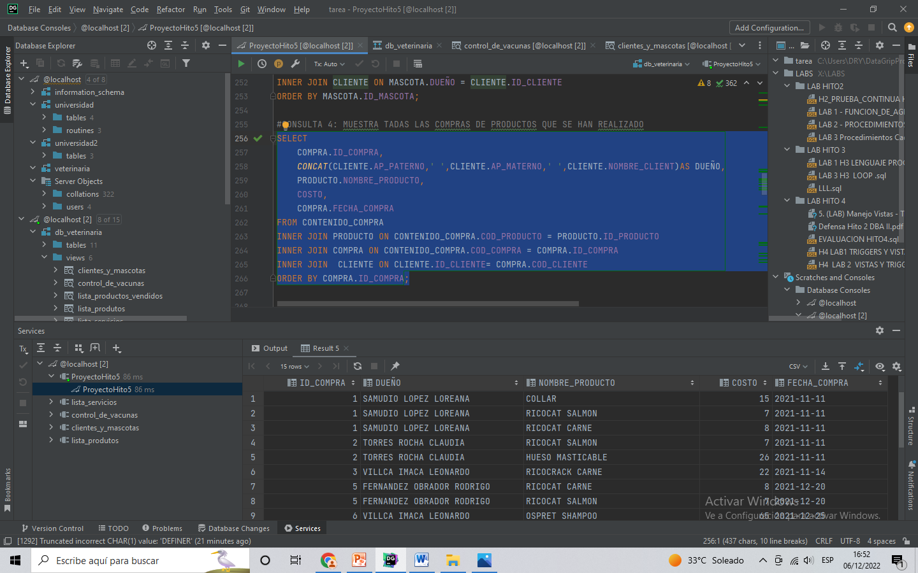

Slide 13
CONSULTA 5; MUESTRA TODOS LOS SERVICIOS COMPRADOS POR LA FECHA DE COMPRA
SELECT ID_COMPRA, CONCAT(CLIENTE.AP_PATERNO,' ',CLIENTE.AP_MATERNO,' ',CLIENTE.NOMBRE_CLIENT)AS DUEÑO, NOMBRE_SERVICIO, COSTO, FECHA_COMPRA FROM CONTENIDO_SERVICIOS INNER JOIN COMPRA ON CONTENIDO_SERVICIOS.COD_COMPRA = COMPRA.ID_COMPRA INNER JOIN CLIENTE ON COMPRA.COD_CLIENTE = CLIENTE.ID_CLIENTE INNER JOIN SERVICIO ON CONTENIDO_SERVICIOS.COD_SERVICIO = SERVICIO.ID_SERVICIO ORDER BY FECHA_COMPRA;

Slide 14
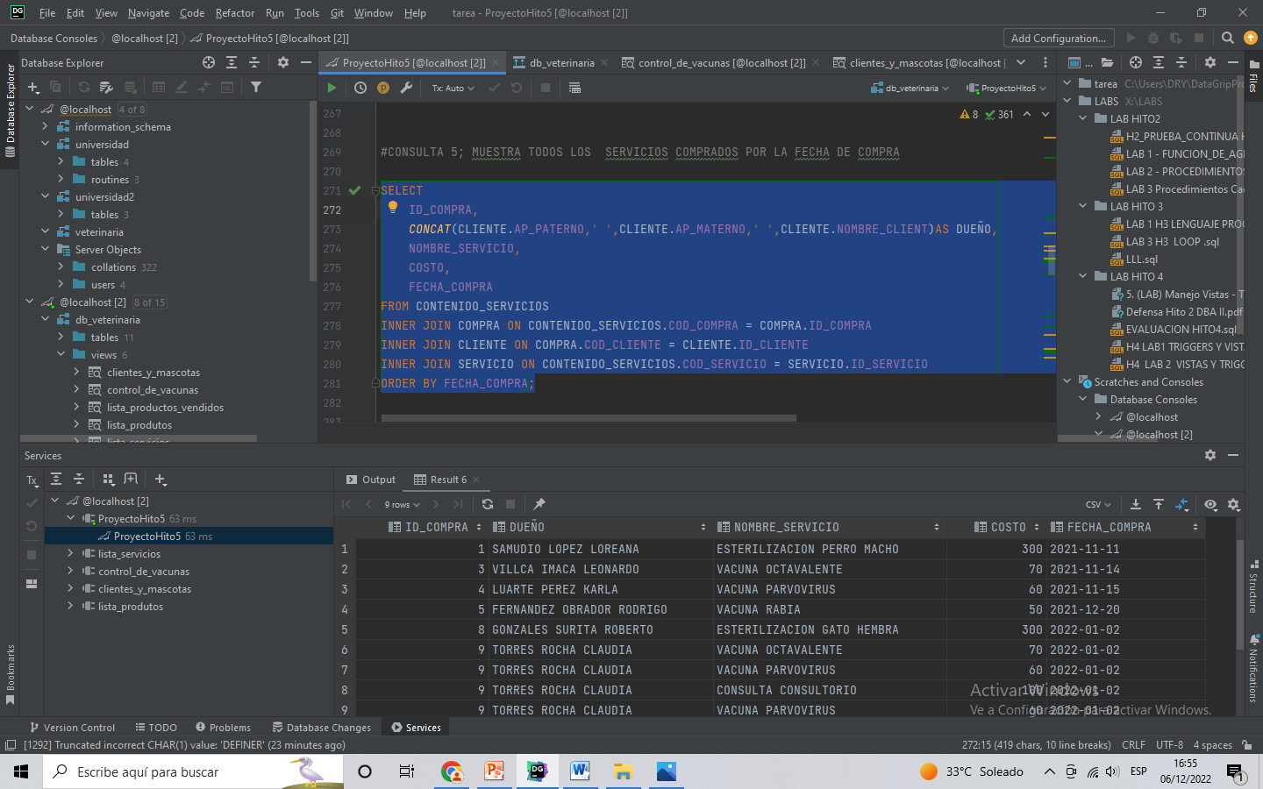

Slide 15
FUNCIONES
CREATE OR REPLACE FUNCTION PRECIO_TOTAL(CODIGO_COMPRA INTEGER) RETURNS REAL BEGIN DECLARE RESPUESTA REAL DEFAULT 0; DECLARE TOTAL_SERVICIO REAL DEFAULT 0; DECLARE TOTAL_PRODUCTOS REAL DEFAULT 0; SELECT SUM(PRODUCTO.COSTO) INTO TOTAL_PRODUCTOS FROM PRODUCTO INNER JOIN CONTENIDO_COMPRA ON PRODUCTO.ID_PRODUCTO = CONTENIDO_COMPRA.COD_PRODUCTO WHERE COD_COMPRA=CODIGO_COMPRA; SELECT SUM(SERVICIO.COSTO) INTO TOTAL_SERVICIO FROM SERVICIO INNER JOIN CONTENIDO_SERVICIOS ON SERVICIO.ID_SERVICIO = CONTENIDO_SERVICIOS.COD_SERVICIO WHERE COD_COMPRA=CODIGO_COMPRA; IF (TOTAL_PRODUCTOS IS NULL) THEN SET TOTAL_PRODUCTOS=0; END IF; IF(TOTAL_SERVICIO IS NULL) THEN SET TOTAL_SERVICIO=0; END IF; SET RESPUESTA=TOTAL_SERVICIO+TOTAL_PRODUCTOS; RETURN RESPUESTA; end;

Slide 16
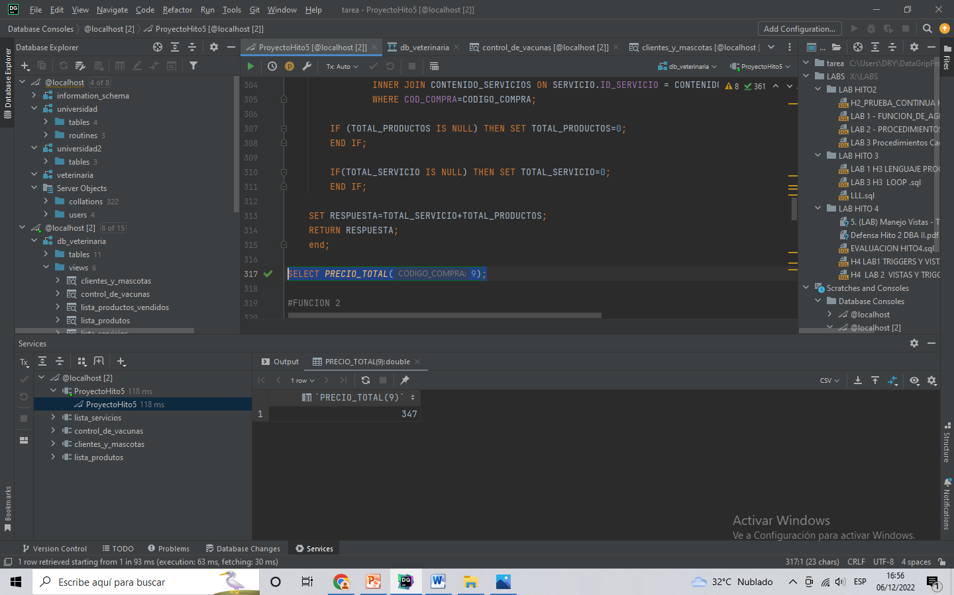

Slide 17
FUNCION 2
CREATE OR REPLACE FUNCTION BUSCAR_MASCOTA(NOMBRE_MASCOTA VARCHAR(30)) RETURNS TEXT BEGIN DECLARE RESPUESTA TEXT DEFAULT ''; SELECT CONCAT('DUEÑO: ',CLIENTE.NOMBRE_CLIENT,' ',CLIENTE.AP_PATERNO,' ',CLIENTE.AP_MATERNO,' MASCOTA: ',MASCOTA.NOMBRE_MASC)
INTO RESPUESTA
FROM MASCOTA INNER JOIN CLIENTE ON MASCOTA.DUEÑO = CLIENTE.ID_CLIENTE WHERE NOMBRE_MASC=NOMBRE_MASCOTA; RETURN RESPUESTA; end;

Slide 18
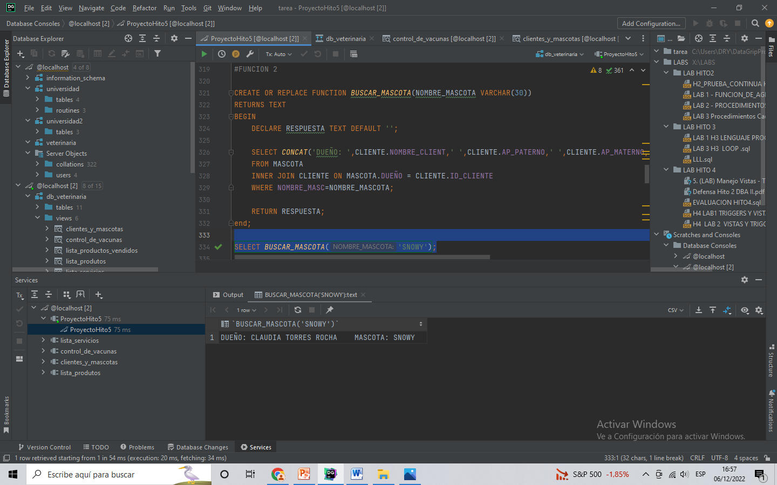

Slide 19
FUNCION 3
CREATE OR REPLACE FUNCTION CANTIDAD_MASCOTAS_CLIENTES(CODIGO INTEGER) RETURNS TEXT BEGIN DECLARE RESPUESTA TEXT DEFAULT ''; DECLARE NUMERO_MASCOTAS INTEGER DEFAULT 0; DECLARE NOMBRE VARCHAR(30) DEFAULT ''; SELECT CONCAT(CLIENTE.NOMBRE_CLIENT,' ',CLIENTE.AP_PATERNO,' ',CLIENTE.AP_MATERNO) INTO NOMBRE FROM CLIENTE WHERE ID_CLIENTE=CODIGO; SELECT COUNT(MASCOTA.ID_MASCOTA) INTO NUMERO_MASCOTAS FROM MASCOTA WHERE DUEÑO=CODIGO; SET RESPUESTA=CONCAT('EL DUEÑO: ',NOMBRE,' POSEE ',NUMERO_MASCOTAS,' MASCOTAS'); RETURN RESPUESTA; end;

Slide 20
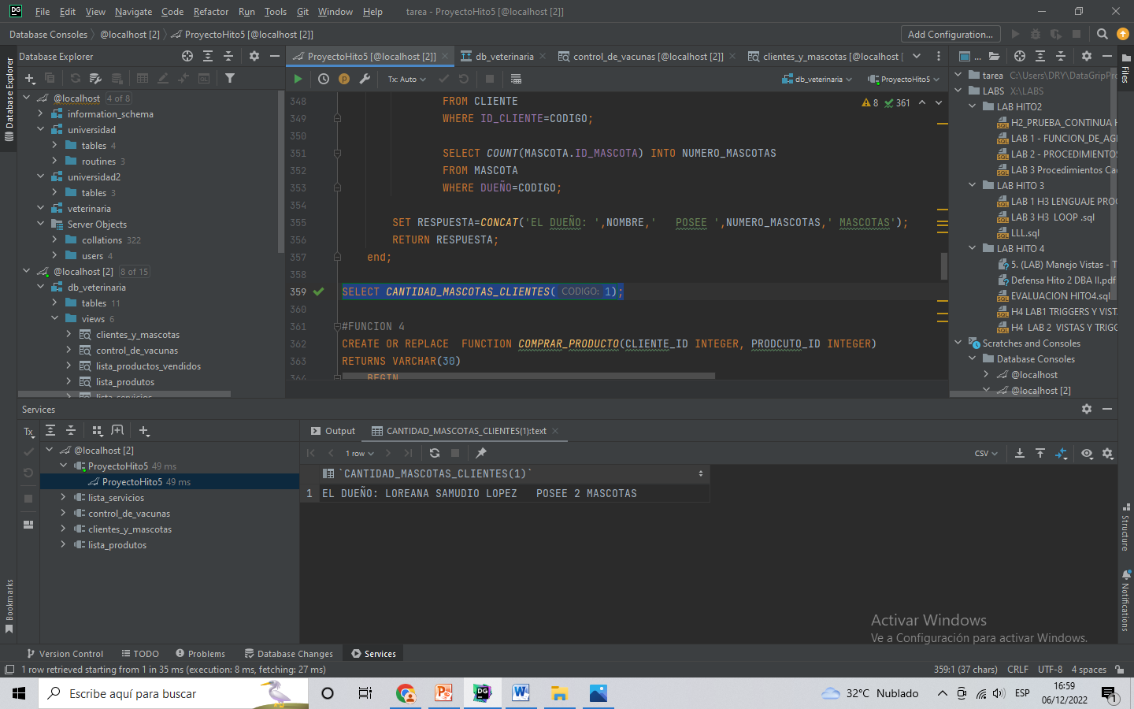

Slide 21
FUNCION 4
CREATE OR REPLACE FUNCTION COMPRAR_PRODUCTO(CLIENTE_ID INTEGER, PRODCUTO_ID INTEGER) RETURNS VARCHAR(30) BEGIN DECLARE AUX INTEGER DEFAULT 0; DECLARE RESP VARCHAR(30) DEFAULT 'REGISTRADO'; INSERT INTO COMPRA(COD_CLIENTE, FECHA_COMPRA) VALUES (CLIENTE_ID,CURDATE()); SELECT MAX(ID_COMPRA) INTO AUX FROM COMPRA; INSERT INTO CONTENIDO_COMPRA( COD_COMPRA, COD_PRODUCTO) VALUES (AUX,PRODCUTO_ID); RETURN RESP; end;
SELECT COMPRAR_PRODUCTO(1,5);

Slide 22
FUNCION 5
CREATE OR REPLACE FUNCTION COMPRAR_VACUNA(CLIENTE_ID INTEGER, SERVICIO_ID INTEGER,MASCOTA_ID INTEGER) RETURNS VARCHAR(30) BEGIN DECLARE AUX INTEGER DEFAULT 0; DECLARE RESP VARCHAR(30) DEFAULT 'REGISTRADO'; IF SERVICIO_ID>=8 AND SERVICIO_ID<=11 THEN INSERT INTO COMPRA(COD_CLIENTE, FECHA_COMPRA) VALUES (CLIENTE_ID,CURDATE()); SELECT MAX(ID_COMPRA) INTO AUX FROM COMPRA; INSERT INTO CONTENIDO_SERVICIOS( COD_COMPRA, COD_SERVICIO) VALUES (AUX,SERVICIO_ID); INSERT INTO RECIBE_SERVICIOS(COD_MASCOTA, COD_SERVICIO) VALUES (MASCOTA_ID,SERVICIO_ID); ELSE SET RESP='ID DEL SERVICIO INCORRECTO'; END IF; RETURN RESP; end; SELECT COMPRAR_VACUNA(3,8,8);

Slide 23
FUNCION 6
CREATE OR REPLACE FUNCTION COMPRAR_SERVICIO(CLIENTE_ID INTEGER, SERVICIO_ID INTEGER) RETURNS VARCHAR(50) BEGIN DECLARE AUX INTEGER DEFAULT 0; DECLARE RESP VARCHAR(50) DEFAULT 'REGISTRADO'; IF SERVICIO_ID<8 OR SERVICIO_ID>11 THEN INSERT INTO COMPRA(COD_CLIENTE, FECHA_COMPRA) VALUES (CLIENTE_ID,CURDATE()); SELECT MAX(ID_COMPRA) INTO AUX FROM COMPRA; INSERT INTO CONTENIDO_SERVICIOS( COD_COMPRA, COD_SERVICIO) VALUES (AUX,SERVICIO_ID); ELSE SET RESP='LOS ID DE SERVICIOS VACUNAS NO SON ACEPTADOS'; END IF; RETURN RESP; end; SELECT COMPRAR_SERVICIO(4,2);

Slide 24
VISTAS
VISTA 1: MUESTRA ID_CLIENTE NOMBRE DEL DUEÑO NOMBRE DE LA MASCOTA ID_MASCOTA ORDENADO POR APELLIDO PATERNOO
CREATE OR REPLACE VIEW CLIENTES_Y_MASCOTAS AS SELECT CLIENTE.ID_CLIENTE, CONCAT(CLIENTE.AP_PATERNO,' ',CLIENTE.AP_MATERNO,' ',CLIENTE.NOMBRE_CLIENT)AS DUEÑO, MASCOTA.NOMBRE_MASC AS MASCOTA, MASCOTA.ANIMAL, MASCOTA.GENERO, MASCOTA.ID_MASCOTA FROM CLIENTE INNER JOIN MASCOTA ON CLIENTE.ID_CLIENTE = MASCOTA.DUEÑO ORDER BY AP_PATERNO;

Slide 25
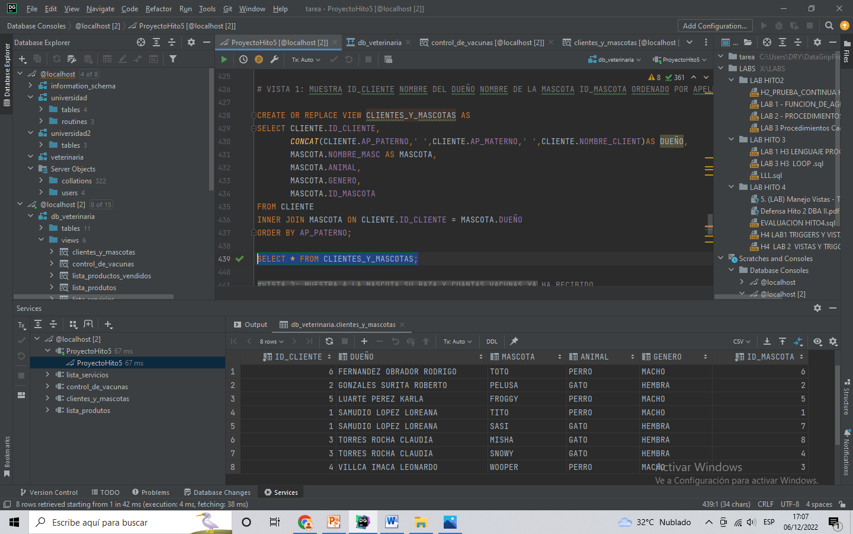

Slide 26
VISTA 2: MUESTRA A LA MASCOTA SU RAZA Y CUANTAS VACUNAS YA HA RECIBIDO
CREATE OR REPLACE VIEW CONTROL_DE_VACUNAS AS SELECT MASCOTA.NOMBRE_MASC, ID_MASCOTA AS MASCOTA, DUEÑO, CONTROL_VACUNAS.HEXAVALENTE, CONTROL_VACUNAS.OCTAVALENTE, CONTROL_VACUNAS.PARVOVIRUS, CONTROL_VACUNAS.VACUNA_RABIA FROM MASCOTA INNER JOIN CONTROL_VACUNAS ON MASCOTA.ID_MASCOTA = CONTROL_VACUNAS.MASCOTA;

Slide 27
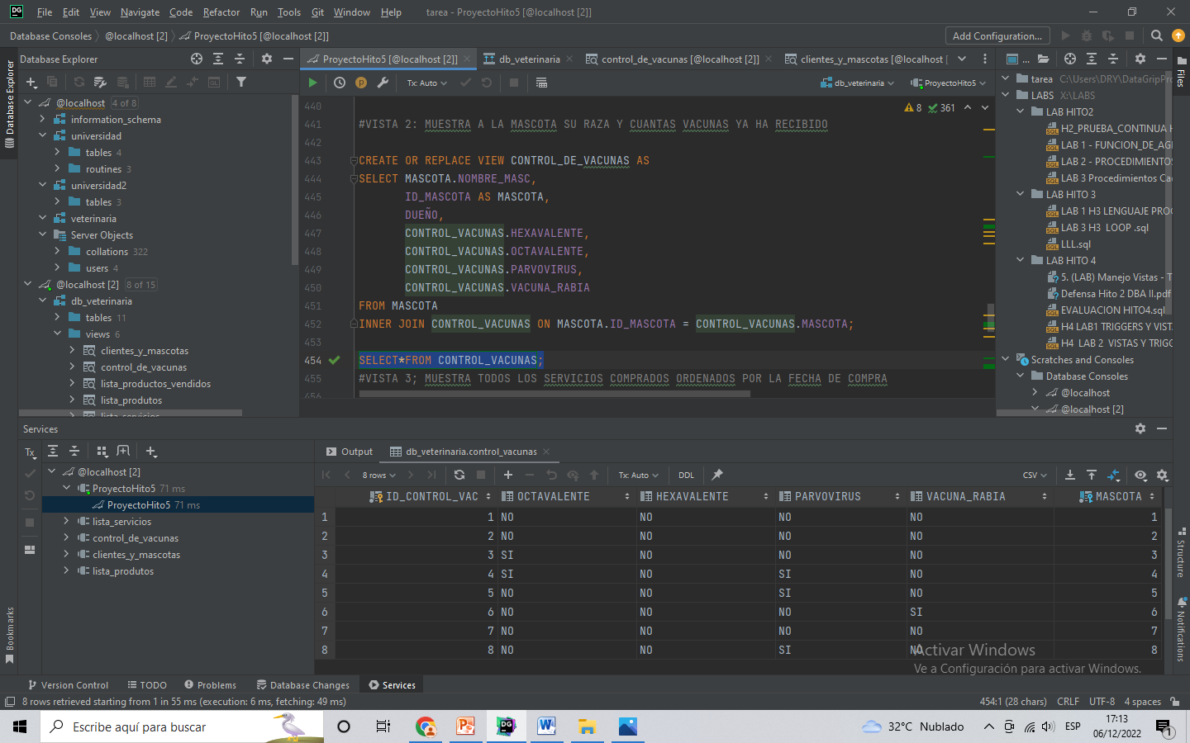

Slide 28
VISTA 3; MUESTRA TODOS LOS SERVICIOS COMPRADOS ORDENADOS POR LA FECHA DE COMPRA
CREATE OR REPLACE VIEW LISTA_SERVICIOS_VENDIDOS AS SELECT ID_COMPRA, CONCAT(CLIENTE.AP_PATERNO,' ',CLIENTE.AP_MATERNO,' ',CLIENTE.NOMBRE_CLIENT)AS DUEÑO, NOMBRE_SERVICIO, COSTO, FECHA_COMPRA FROM CONTENIDO_SERVICIOS INNER JOIN COMPRA ON CONTENIDO_SERVICIOS.COD_COMPRA = COMPRA.ID_COMPRA INNER JOIN CLIENTE ON COMPRA.COD_CLIENTE = CLIENTE.ID_CLIENTE INNER JOIN SERVICIO ON CONTENIDO_SERVICIOS.COD_SERVICIO = SERVICIO.ID_SERVICIO ORDER BY FECHA_COMPRA;

Slide 29
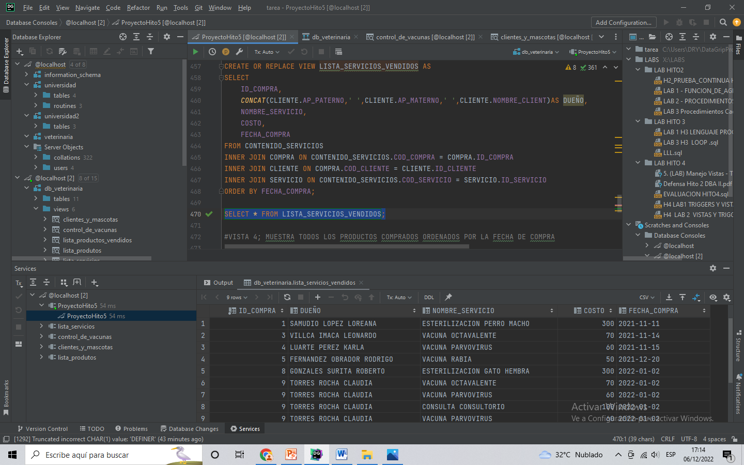

Slide 30
VISTA 4; MUESTRA TODOS LOS PRODUCTOS COMPRADOS ORDENADOS POR LA FECHA DE COMPRA
CREATE OR REPLACE VIEW LISTA_PRODUCTOS_VENDIDOS AS SELECT COMPRA.ID_COMPRA, CONCAT(CLIENTE.AP_PATERNO,' ',CLIENTE.AP_MATERNO,' ',CLIENTE.NOMBRE_CLIENT)AS DUEÑO, PRODUCTO.NOMBRE_PRODUCTO, COSTO, COMPRA.FECHA_COMPRA FROM CONTENIDO_COMPRA INNER JOIN PRODUCTO ON CONTENIDO_COMPRA.COD_PRODUCTO = PRODUCTO.ID_PRODUCTO INNER JOIN COMPRA ON CONTENIDO_COMPRA.COD_COMPRA = COMPRA.ID_COMPRA INNER JOIN CLIENTE ON CLIENTE.ID_CLIENTE= COMPRA.COD_CLIENTE ORDER BY COMPRA.ID_COMPRA; SELECT * FROM LISTA_PRODUCTOS_VENDIDOS;

Slide 31
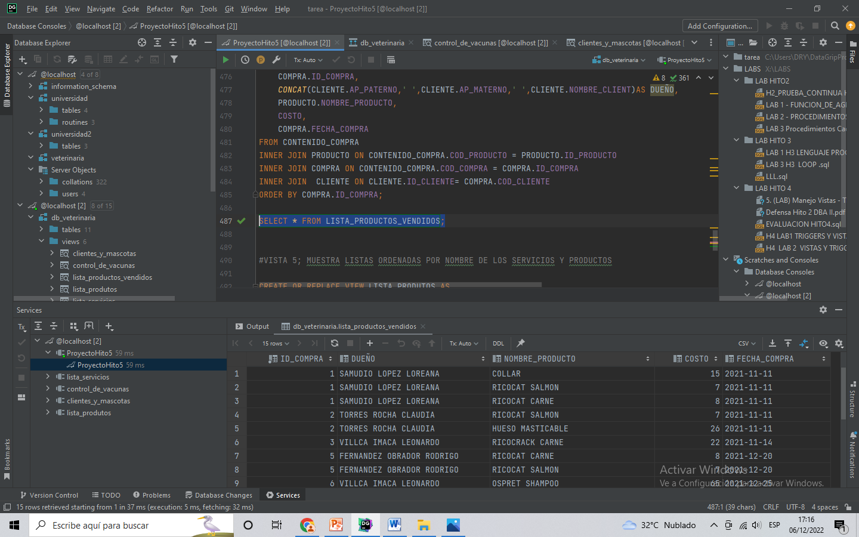

Slide 32
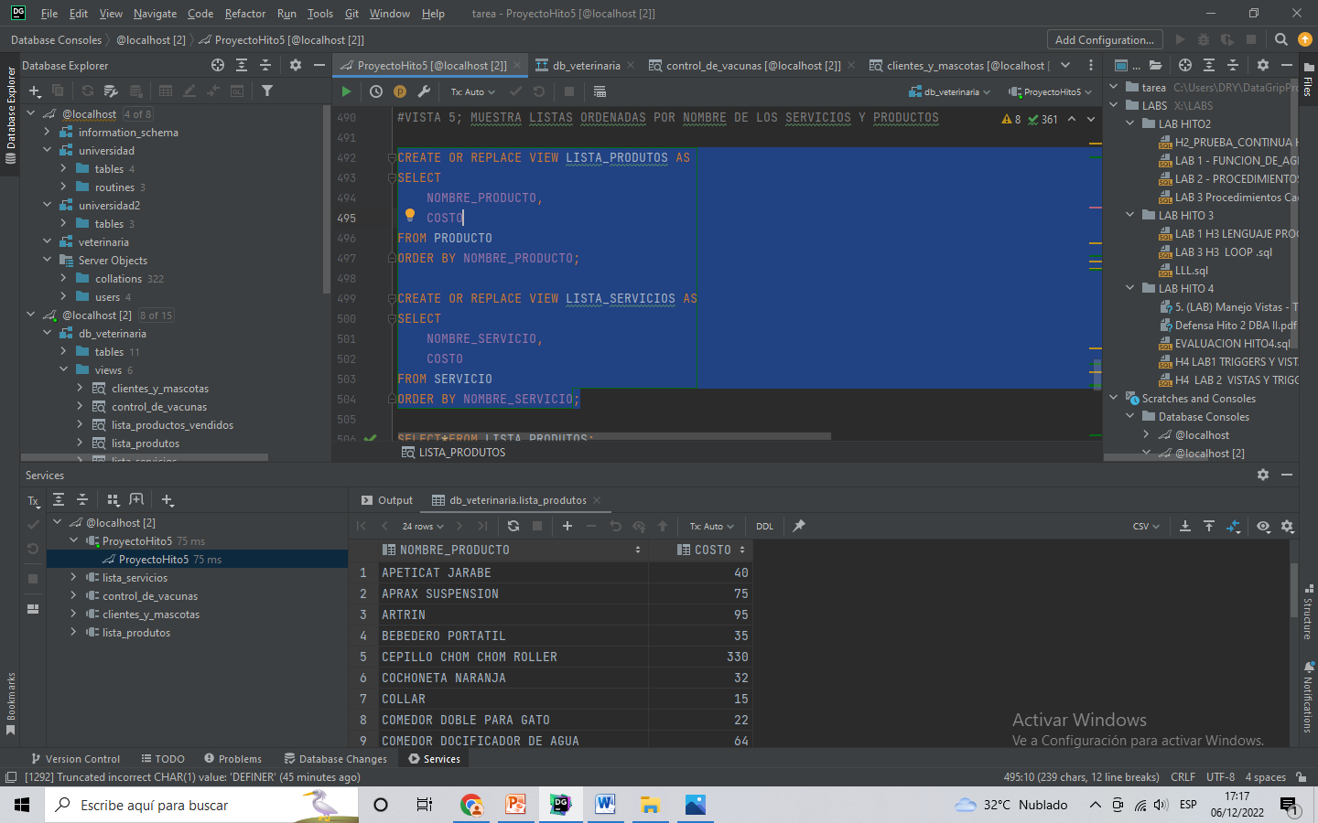
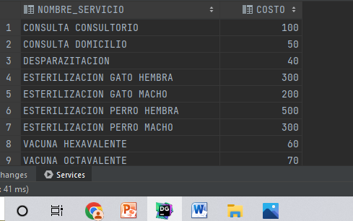
VISTA 5; MUESTRA LISTAS ORDENADAS POR NOMBRE DE LOS SERVICIOS Y PRODUCTOS
CREATE OR REPLACE VIEW LISTA_PRODUTOS AS SELECT NOMBRE_PRODUCTO, COSTO FROM PRODUCTO ORDER BY NOMBRE_PRODUCTO; CREATE OR REPLACE VIEW LISTA_SERVICIOS AS SELECT NOMBRE_SERVICIO, COSTO FROM SERVICIO ORDER BY NOMBRE_SERVICIO;

Slide 33
TRIGGERS
CREATE OR REPLACE TRIGGER PONER_EDAD_MASCOTA BEFORE INSERT ON MASCOTA FOR EACH ROW BEGIN SET NEW.EDAD_MESES=TIMESTAMPDIFF(MONTH,NEW.FECHA_NACIMIENTO,CURDATE()); end; CREATE OR REPLACE TRIGGER CREAR_CONTROLVACUNAS_PARA_MASCOTAS AFTER INSERT ON MASCOTA FOR EACH ROW BEGIN INSERT INTO CONTROL_VACUNAS( OCTAVALENTE, HEXAVALENTE, PARVOVIRUS, VACUNA_RABIA, MASCOTA) VALUES ('NO','NO','NO','NO',NEW.ID_MASCOTA); end;

Slide 34
TRIGER 1: MODIFICA LA TABLA CONTROL VACUNAS, CADA VEZ QUE EL CLIENTE COMPRA UN SERVICIO DE # VACUNAS PARA SU MASCOTA
CREATE OR REPLACE TRIGGER MODIFICAR_VACUNAS_RECIBIDAS AFTER INSERT ON RECIBE_SERVICIOS FOR EACH ROW BEGIN IF NEW.COD_SERVICIO>=8 AND NEW.COD_SERVICIO<=11 THEN CASE WHEN NEW.COD_SERVICIO=8 THEN UPDATE CONTROL_VACUNAS SET OCTAVALENTE='SI' WHERE MASCOTA=NEW.COD_MASCOTA; WHEN NEW.COD_SERVICIO=9 THEN UPDATE CONTROL_VACUNAS SET HEXAVALENTE='SI' WHERE MASCOTA=NEW.COD_MASCOTA; WHEN NEW.COD_SERVICIO=10 THEN UPDATE CONTROL_VACUNAS SET PARVOVIRUS='SI' WHERE MASCOTA=NEW.COD_MASCOTA; WHEN NEW.COD_SERVICIO=11 THEN UPDATE CONTROL_VACUNAS SET VACUNA_RABIA='SI' WHERE MASCOTA=NEW.COD_MASCOTA; END CASE; END IF; end;

Slide 35
TRIGGER AUDITORIA 1
CREATE TABLE CAMBIOS_TABLA_PRODUCTO ( ID_CAMBIO_TABLA_PRECIO INTEGER AUTO_INCREMENT PRIMARY KEY, NOMBRE_ANTERIOR VARCHAR(40), NOMBRE_NUEVO VARCHAR(40), PRECIO_ANTERIOR REAL, PRECIO_NUEVO REAL, TIPO_ANTERIOR VARCHAR(40), TIPO_NUEVO VARCHAR(40), ID_DEL_PRODUCTO INTEGER, FECHA_DEL_CAMBIO DATETIME ); CREATE OR REPLACE TRIGGER AUDI_CAMBIOS_TABLA_PRDUCTO AFTER UPDATE ON PRODUCTO FOR EACH ROW BEGIN INSERT INTO CAMBIOS_TABLA_PRODUCTO (NOMBRE_ANTERIOR, NOMBRE_NUEVO, PRECIO_ANTERIOR, PRECIO_NUEVO, TIPO_ANTERIOR, TIPO_NUEVO, ID_DEL_PRODUCTO, FECHA_DEL_CAMBIO) VALUES (OLD.NOMBRE_PRODUCTO,NEW.NOMBRE_PRODUCTO,OLD.COSTO,NEW.COSTO,OLD.TIPO_PRODUCTO,NEW.TIPO_PRODUCTO,OLD.ID_PRODUCTO,NOW()); end;

Slide 36
TRIGGER AUDITORIA 2
CREATE TABLE CAMBIOS_TABLA_SERVICIO ( ID_CAMBIO INTEGER AUTO_INCREMENT PRIMARY KEY, NOMBRE_ANTERIOR VARCHAR(40), NOMBRE_NUEVO VARCHAR(40), PRECIO_ANTERIOR REAL, PRECIO_NUEVO REAL, ID_DEL_SERVICIO INTEGER, FECHA_DEL_CAMBIO DATETIME ); CREATE OR REPLACE TRIGGER AUDI_CAMBIOS_TABLA_SERVICIO AFTER UPDATE ON SERVICIO FOR EACH ROW BEGIN INSERT INTO CAMBIOS_TABLA_SERVICIO (NOMBRE_ANTERIOR, NOMBRE_NUEVO, PRECIO_ANTERIOR, PRECIO_NUEVO, ID_DEL_SERVICIO, FECHA_DEL_CAMBIO) VALUES(OLD.NOMBRE_SERVICIO,NEW.NOMBRE_SERVICIO,OLD.COSTO,NEW.COSTO,OLD.ID_SERVICIO,NOW()); end;

Slide 37
CONCLUSIONES
Para una buena práctica, se debe particionar la tabla CLIENTE y la tabla MASCOTA las cuales tienen muchos datos en otras como por ejemplo: DIRECCIÓN, CARACTERÍSTICAS_MASCOTA, etc.
se debe buscar y analizar el nombre que tendrán las tablas, vistas y funciones para comprender mejor la base de datos.
Cuando hay muchas relaciones M:N y por ende muchas tablas de unión con varios IDs como consecuencia la inserción de datos desde ‘consola’ es tremendamente complicada (como ocurre en el caso de comprar una vacuna para la mascota)por lo que es mejor crear una función para facilitar la inserción de datos
Cuando hay varias tablas relacionadas, las vistas son de gran ayuda al momento de comprobar que los trigger y funciones funcionen correctamente

